Slide 1
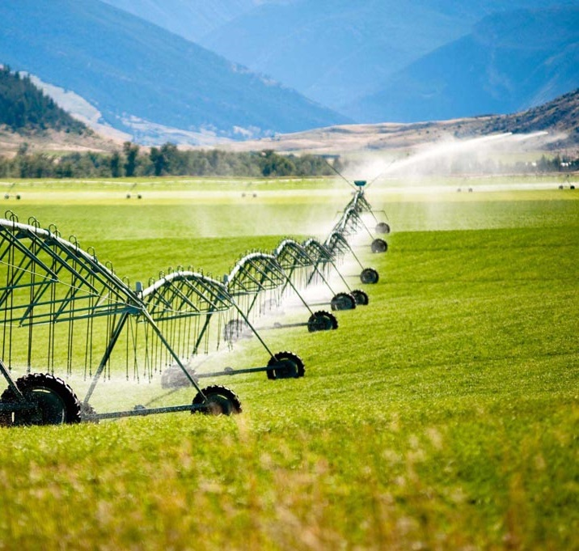
Городской Фестиваль учебно-исследовательских работ младших школьников «Мои первые открытия» («Эврикоша»)
«Ирригация в повседневной и научной жизни как способ повышения урожайности и облегчения человеческого труда»
Подготовил
Ученик 4-А класса
МБОУ Петрозаводского
Городского округа СОШ №7
им. Ф. Тимоскайнена
Денисов Павел Дмитриевич
Руководитель проекта:
Гринькова Елена Сергеевна

Slide 2
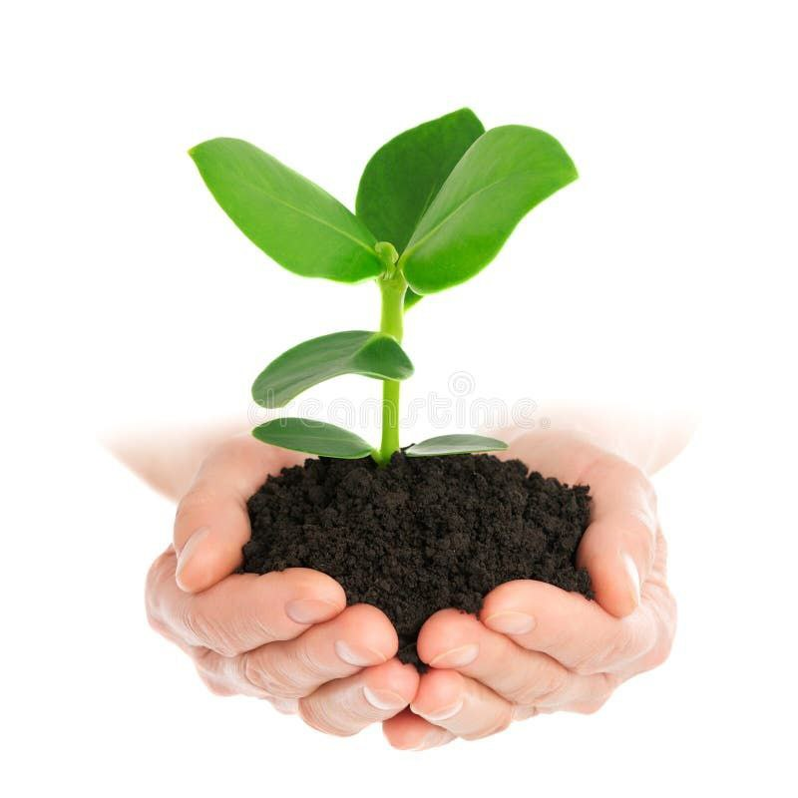
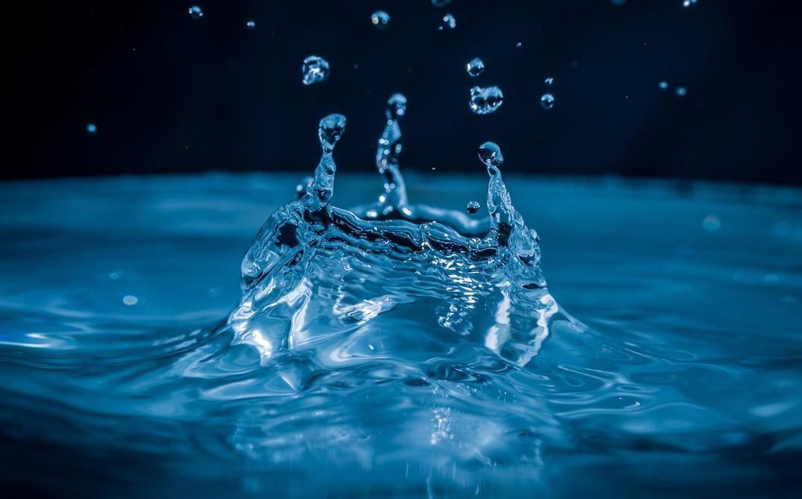
Еда
Эстетика
3. Чистота воздуха

Slide 3
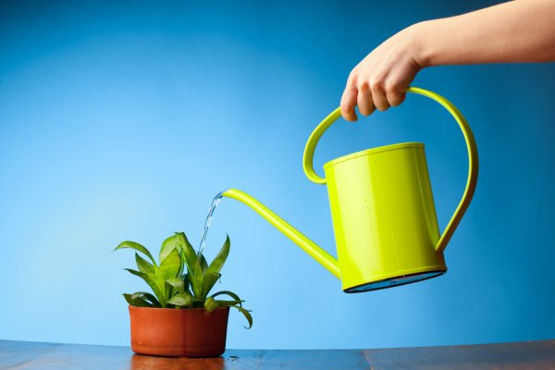
Можно ли обойтись без человеческой помощи при поливе комнатных растений ?

Slide 4
Цели исследования:
Выявление возможности полива растений без использования человеческого труда.
Задачи:
1. Проанализировать литературу.
2. Изучить историю автоматического полива растений.
3. Исследовать использование ирригационных систем.
4. Спроектировать устройство для автоматического полива растений.
5. Изготовить модель автополива и презентовать устройство.
Гипотеза:
Я предполагаю, что снабжать комнатные и сельскохозяйственные растения водой удаленно без применения прямого человеческого труда возможно и важно, даже, если источник воды находится на огромных расстояниях.

Slide 5
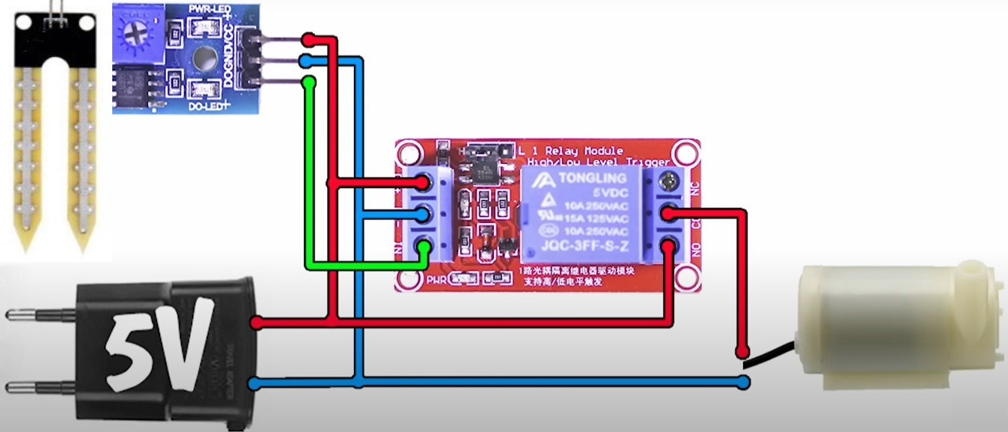
Схема проекта
Датчик влажности
Реле
Помпа-насос
Источник питания

Slide 6
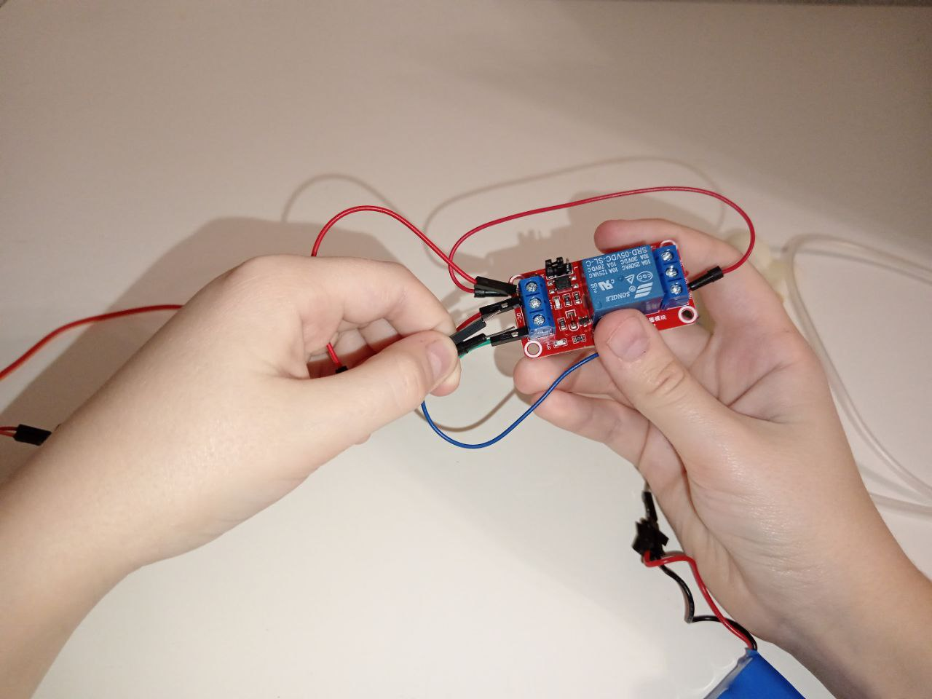
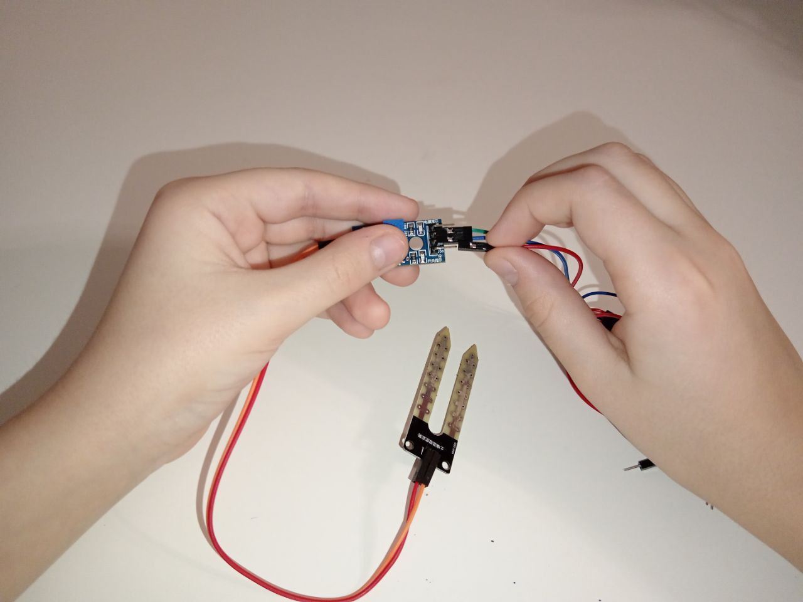
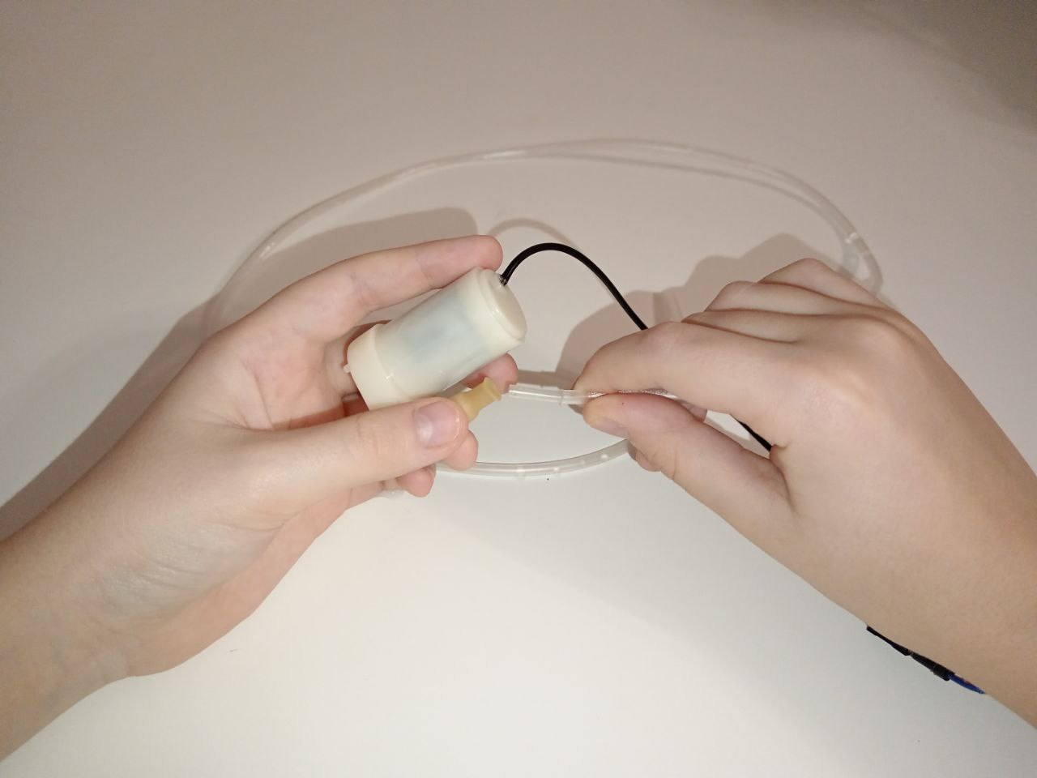
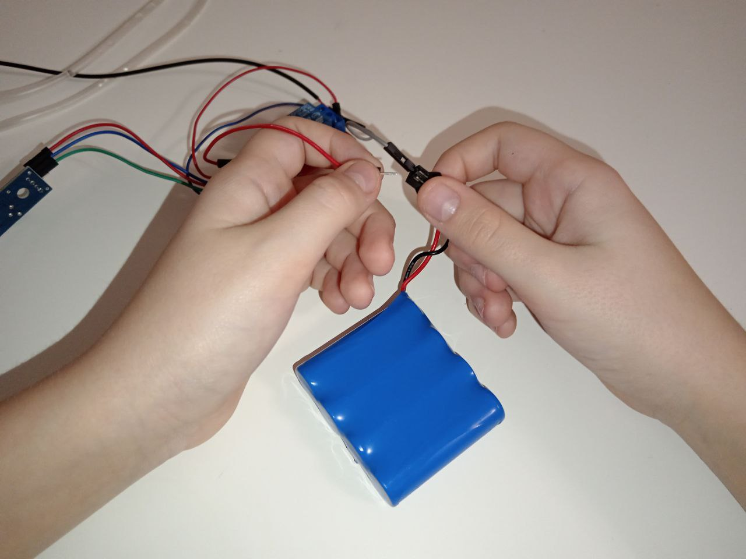
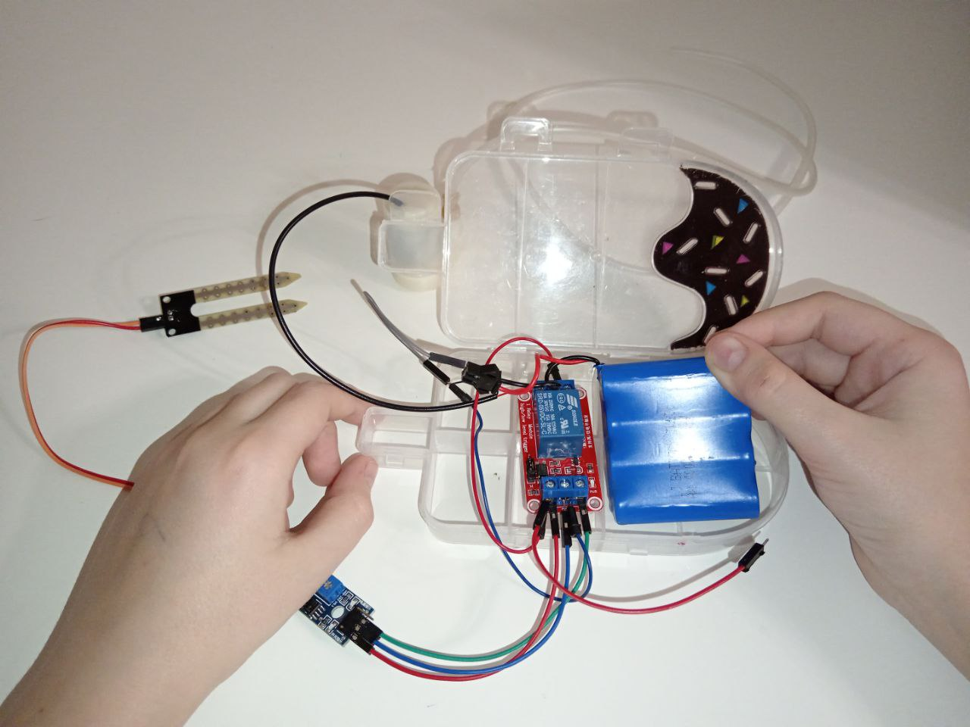
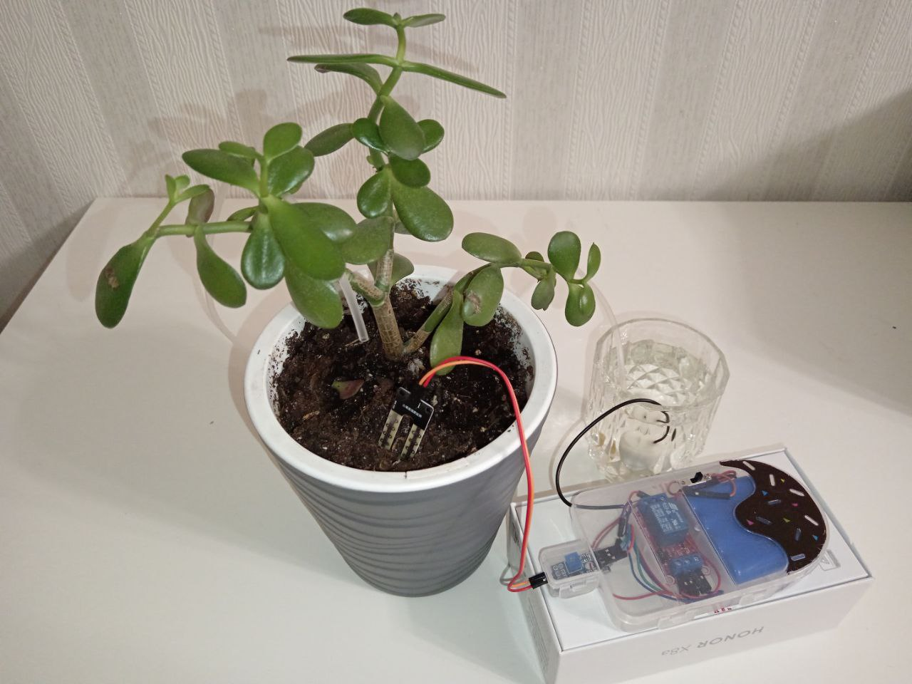

Slide 7
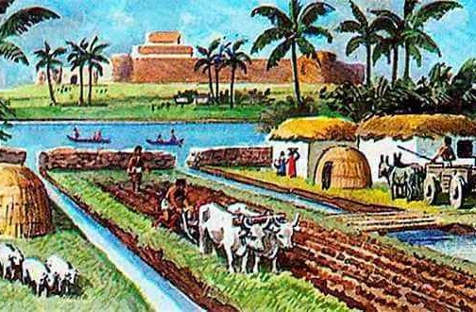
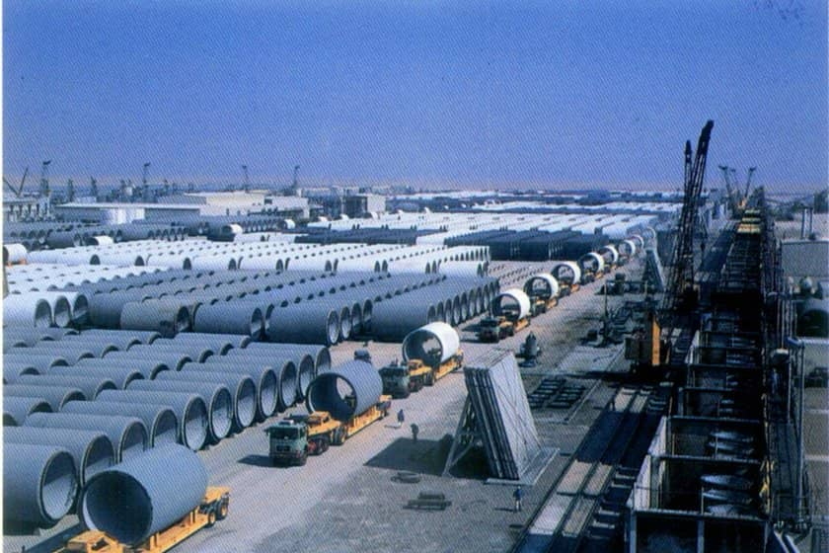
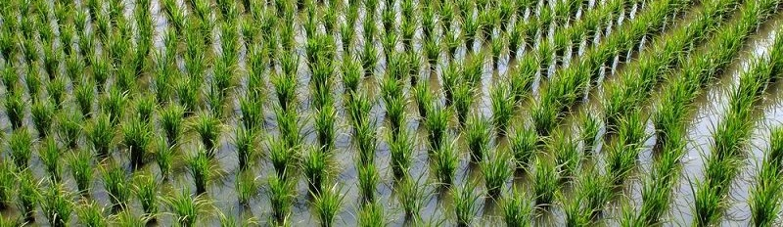
Первые простейшие ирригационные системы
Великая рукотворная река в Ливии
Рисовые поля в Азии

Slide 8
Актуальность
В МИРЕ
Развитие водосберегающих систем в Азии
В БЫТУ
Анкетирование учащихся 4-х классов
Опрошено: 39 человек
Пользуются автополивом дома: 0 человек

Slide 9
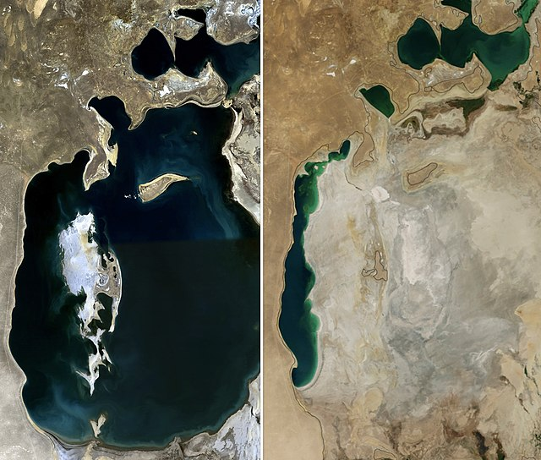
Экологическая катастрофа. Аральское море
S поверхности моря сократилась на ¾
V воды сократился на 90%
Средняя соленость воды увеличилась с 10‰ до 200‰
Береговая линия отступила на 100-150 км
S оголившегося дна Арала около 38 тыс км²
До обмеления обитало 34 вида рыб. Сейчас в небольшом количестве водится только в Малом Арале, а в Большом – отсутствует полностью
БЫЛО СТАЛО

Slide 10
Заключение
Цели и задачи, поставленные мной достигнуты:
Полив комнатных растений без применения прямого человеческого труда возможен
Собранная мной модель автополива работает
Ирригацию используют во всем мире повсеместно
Я доказал важность и актуальность ирригации и как для засушливых территорий мира и так и для территорий, где необходимо постоянное покрытие водой полей
Моя гипотеза верна: снабжать комнатные и сельскохозяйственные растения водой удаленно без применения прямого человеческого труда возможно и важно, даже, если источник воды находится на огромных расстояниях.
ГЛАВНОЕ ДЕЛАТЬ ЭТО РАЗУМНО, С БЕРЕЖНЫМ ОТНОШЕНИЕМ К ПРЕСНОЙ ВОДЕ, СТОЛЬ ЦЕННОЙ В СОВРЕМЕННОМ МИРЕ!

